Slide 1
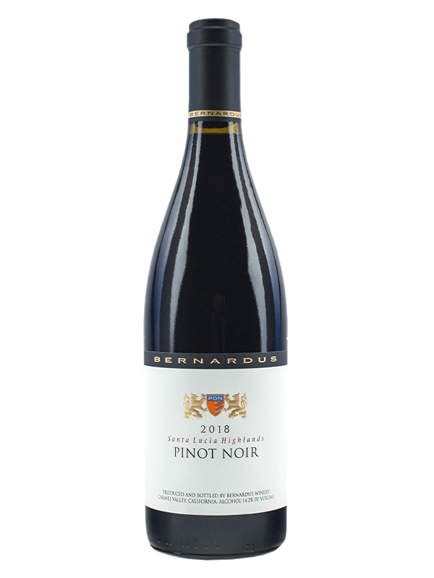
■PRICE CARD
サンタルチア・ハイランズ・ピノノワール
サンタルチア・ハイランズ・ピノノワール
赤系フルーツのゴージャスな
アロマをお楽しみください
赤系フルーツのゴージャスな
アロマをお楽しみください
原産国：ｱﾒﾘｶ / AVA ｻﾝﾀﾙﾁｱ ･ ﾊｲﾗﾝｽﾞ
生産者：バーナーダス・ワイナリー
品種 ：ピノノワール
味わい：赤・辛口・フルボディ
原産国：ｱﾒﾘｶ / AVA ｻﾝﾀﾙﾁｱ ･ ﾊｲﾗﾝｽﾞ
生産者：バーナーダス・ワイナリー
品種 ：ピノノワール
味わい：赤・辛口・フルボディ
希望小売価格
6,050
円 (税込)
価格
サンタルチア・ハイランズ・ピノノワール
サンタルチア・ハイランズ・ピノノワール
赤系フルーツのゴージャスな
アロマをお楽しみください
赤系フルーツのゴージャスな
アロマをお楽しみください
原産国 ：ｱﾒﾘｶ / AVA ｻﾝﾀﾙﾁｱ ･ ﾊｲﾗﾝｽﾞ
生産者 ：バーナーダス・ワイナリー
品種 ：ピノノワール
味わい ：赤・辛口・フルボディ
原産国 ：ｱﾒﾘｶ / AVA ｻﾝﾀﾙﾁｱ ･ ﾊｲﾗﾝｽﾞ
生産者 ：バーナーダス・ワイナリー
品種 ：ピノノワール
味わい ：赤・辛口・フルボディ
希望
小売
\5,500 (税込 \6,050)
価格
サンタルチア・ハイランズ・ピノノワール
サンタルチア・ハイランズ・ピノノワール
赤系フルーツのゴージャスなアロマをお楽しみください
赤系フルーツのゴージャスなアロマをお楽しみください
赤いサクランボ、クランベリー、イチゴのゴージャスでピュアなアロマが薫ります。 豊かなフレーバーはニューオークの過度の影響を受けることなく、素晴らしいアロマを美しく反映しています。
赤いサクランボ、クランベリー、イチゴのゴージャスでピュアなアロマが薫ります。 豊かなフレーバーはニューオークの過度の影響を受けることなく、素晴らしいアロマを美しく反映しています。
原産国 ：アメリカ/ＡＶＡ サンタルチア・ハイランズ
生産者 ：バーナーダス・ワイナリー
品種 ：ピノノワール
味わい ：赤・辛口・フルボディ
原産国 ：アメリカ/ＡＶＡ サンタルチア・ハイランズ
生産者 ：バーナーダス・ワイナリー
品種 ：ピノノワール
味わい ：赤・辛口・フルボディ
希望
小売
\5,500 (税込 \6,050)
価格

